Slide 1

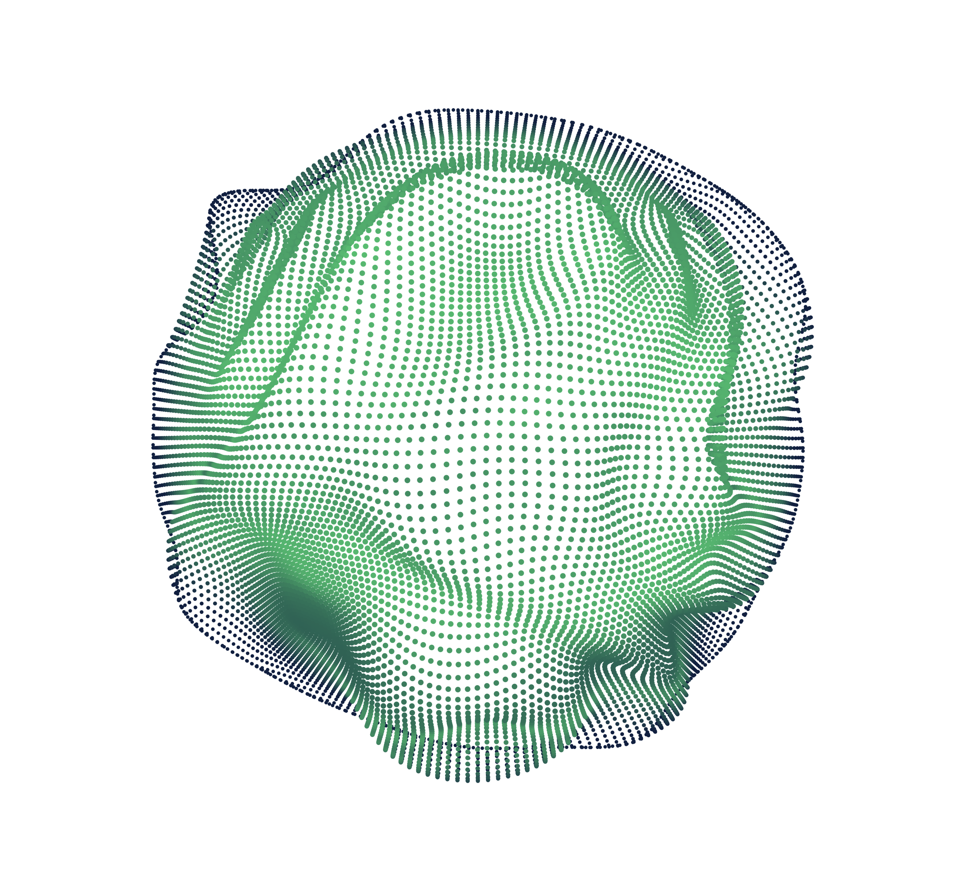


APRENDIZAJE
AUTOMÁTICO Y
BIG DATA
Marlon Chirino Mijenes
Ingeniería Informática 3ºA
Implementación de una red neuronal

Slide 2
CONTENIDO
O
O
1
EL PROBLEMA A RESOLVER
2
DATOS UTILIZADOS
O
O
3
TÉCNICAS APLICADAS
4
RESULTADOS OBTENIDOS
O
5
ANÁLISIS DEL TRABAJO

Slide 3
↖ ↗
↘ ↙
CLASIFICADOR DE PRECIOS
1
Clasificar el precio de los coches del mercado de segunda mano

Slide 4
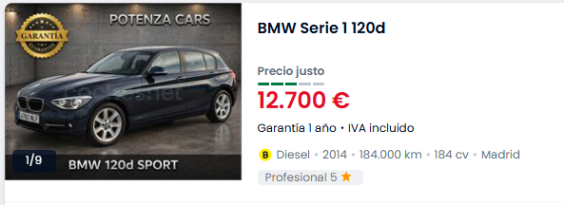
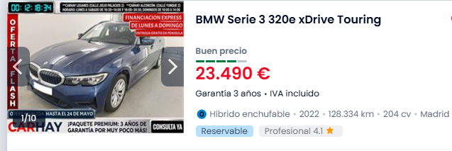
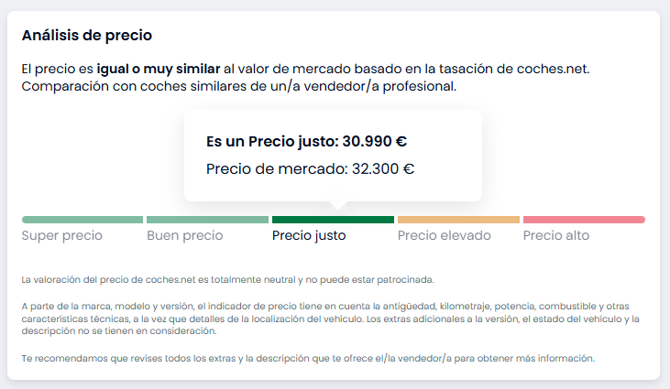
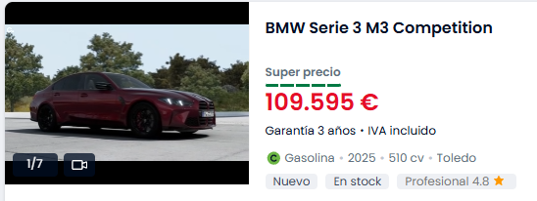
EJEMPLOS REALES

Slide 5
↖ ↗
↘ ↙
DATOS UTILIZADOS
2
Dataset de Kaggle con ventas de BMWs

Slide 6
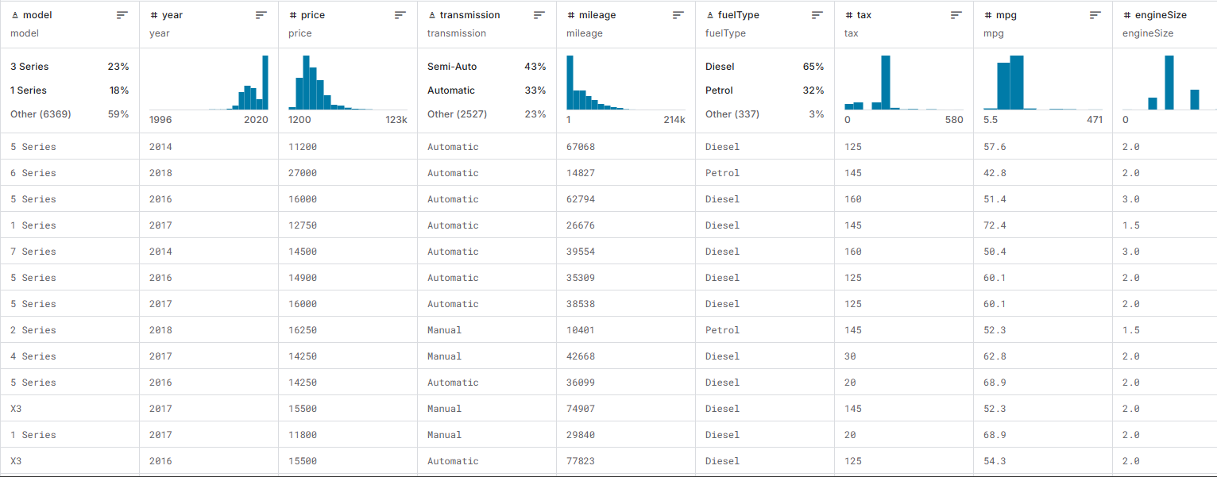
DISTRIBUCIÓN DEL DATASET

Slide 7
↖ ↗
↘ ↙
TÉCNICAS APLICADAS
3
Perceptrón Multicapa (MLP)

Slide 8
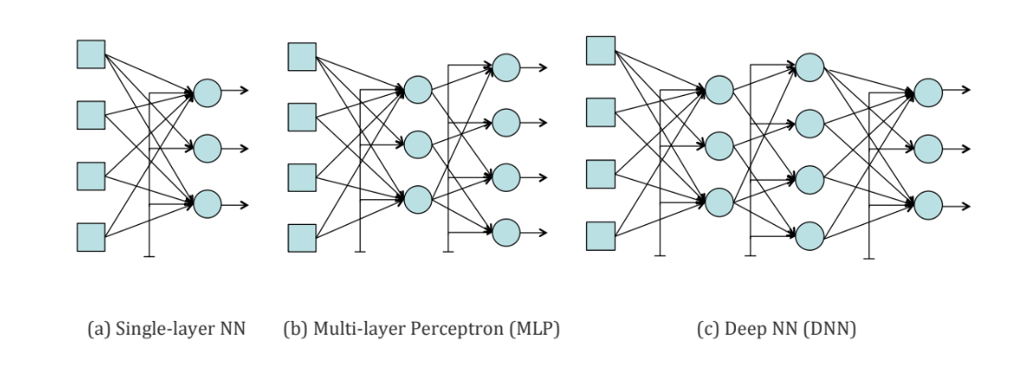
MLP
11 de Entrada, 35 Ocultas, 3 de Salida

Slide 9
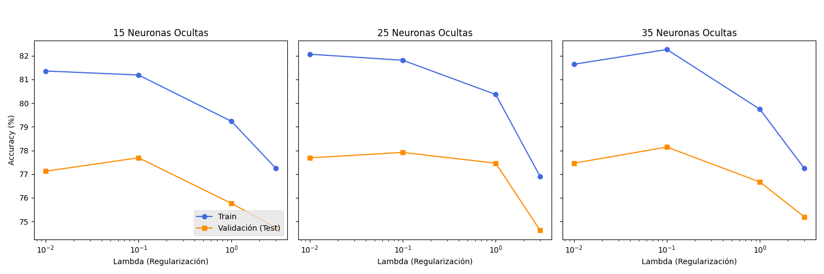
AJUSTE LAS LA CAPA OCULTA

Slide 10
↖ ↗
↘ ↙
RESULTADOS OBTENIDOS
4

Slide 11
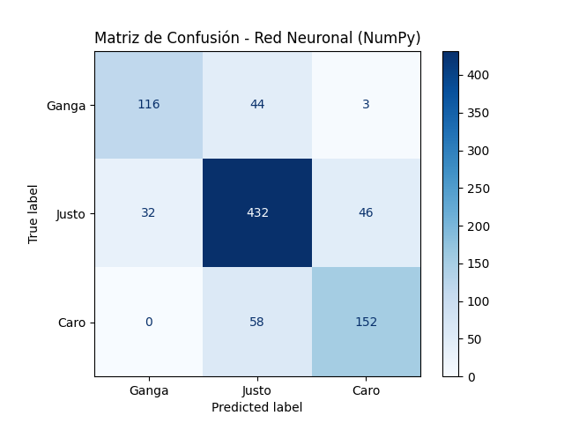
RESULTADOS OBTENIDOS

Slide 12
↖ ↗
↘ ↙
5
ANÁLISIS

Slide 13
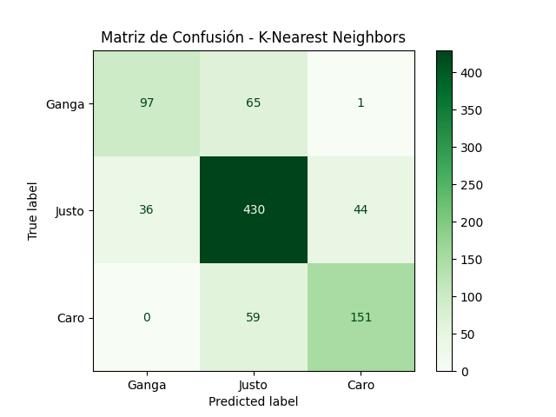
COMPARACIÓN
Red Neuronal: Train = 85.86% y Test = 79.28%
K-NN: Train = 84.10% y Test = 76.78%

Slide 14
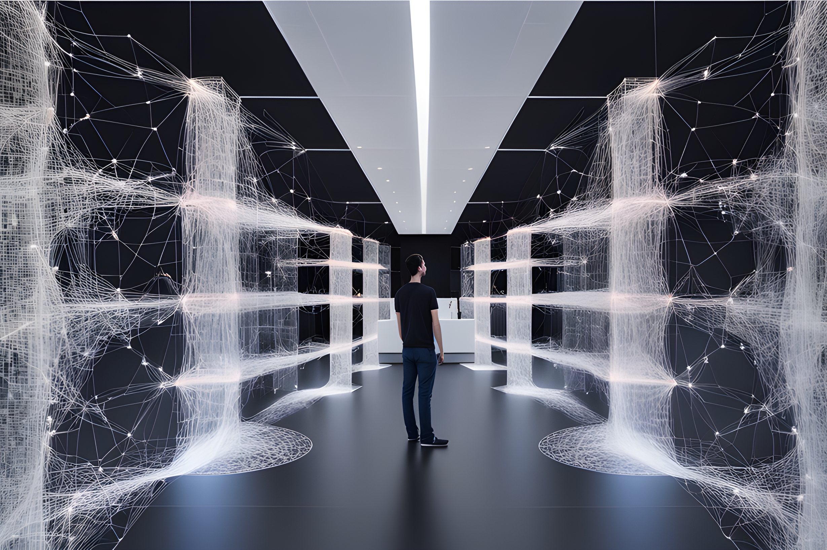
GRACIAS POR SU ATENCIÓN

